Slide 1
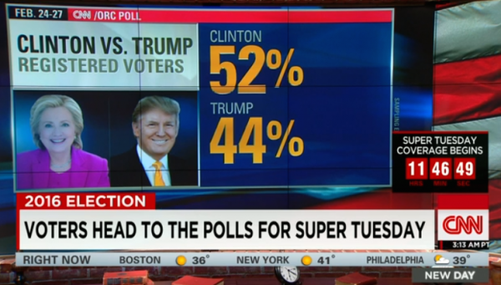
Statistiek
Bron: http://www.zerohedge.com/sites/default/files/images/user92183/imageroot/2016/02/27/TrumpClinton_0.png geraadpleegd op 9-11-2016

Slide 2
Organisatie
Boek ‘Statistics for the Life Sciences’
Onderwijsonline voor o.a.
Oefentoetsen
Planning
Antwoorden opgaven
Ondersteunende documenten

Slide 3
Achtergrond
Heeft meer te maken met wiskunde A dan wiskunde B

Slide 4
Tentamens
50% Python en 50% statistiek
Multiple choice
(Niet grafische) rekenmachine toegestaan
Bonustoets:
15 vragen statistiek
Bij voldoende 1 punt extra op eindtoets
Eindtoets:
20 vragen statistiek

Slide 5
Praktisch nut
Datamining
Stage- en afstudeeronderzoek
Professionele literatuur kunnen bestuderen:
Snappen wat je leest
Kritisch zijn op wat je leest

Slide 6
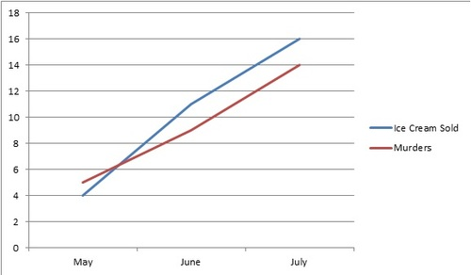
Kritisch kijken
Bron: http://68.media.tumblr.com/tumblr_mdtoqzo85P1rng1o3.jpg, geraadpleegd op 9-11-2016

Slide 7
Kritisch kijken
Bron: http://68.media.tumblr.com/tumblr_mdtoqzo85P1rng1o3.jpg, geraadpleegd op 9-11-2016

Slide 8
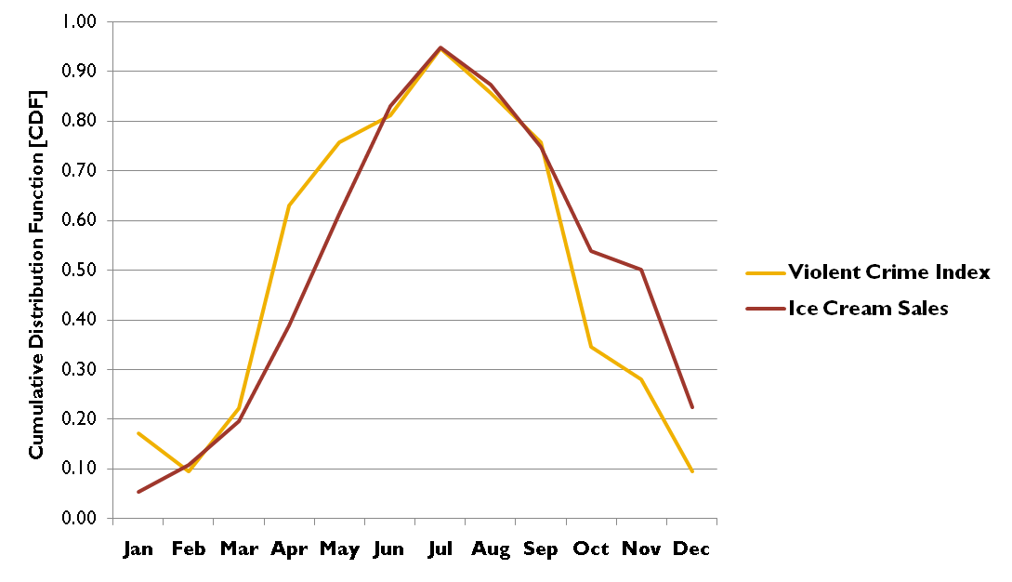
Kritisch kijken
Bron: http://icbseverywhere.com/blog/wp-content/media/2014/10/Icecream-600x344.png , geraadpleegd op 9-11-2016

Slide 9
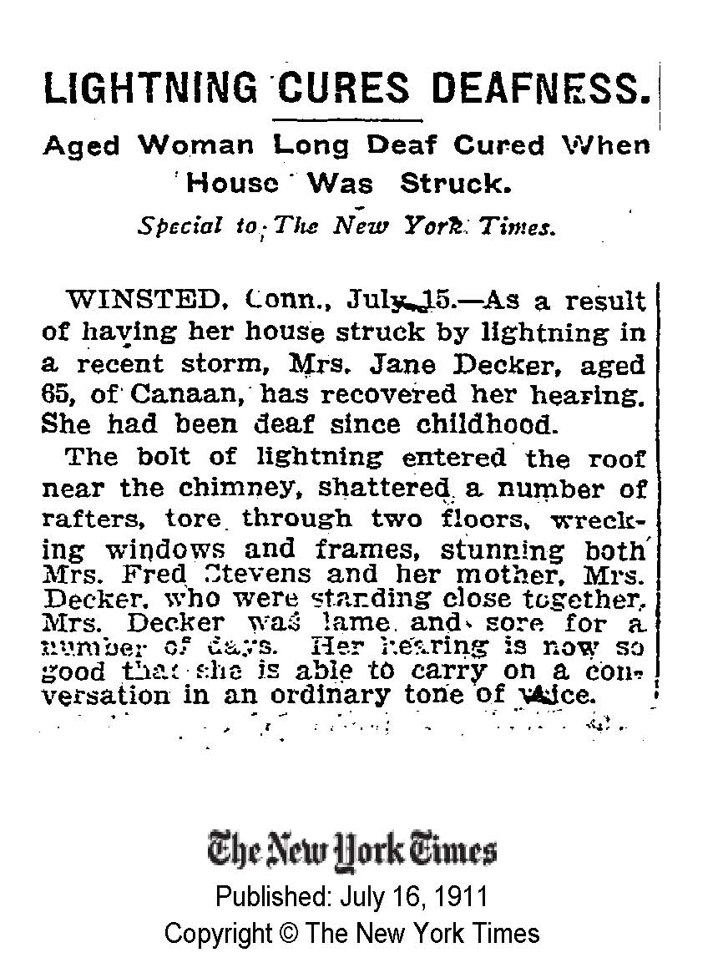
Voorbeeld
Bron: http://www.panospappas.gr/LIGHT34.jpg, geraadpleegd op 7-12-2016

Slide 10
Voorbeeld
Geneest bliksem dus doofheid?
Hoe zou je dat onderzoeken?

Slide 11
Voorbeeld
Geneest bliksem dus doofheid?
Hoe zou je dat onderzoeken?
Patroonherkenning!

Slide 12
Patroon zoeken
Observeren

Slide 13
Patroon zoeken
Observeren
Onderwerp van observatie niet beïnvloeden

Slide 14
Patroon zoeken
Observeren
Onderwerp van observatie niet beïnvloeden
Zie geen andere verklarende variabelen over het hoofd: houd een brede blik, blijf kritisch

Slide 15
Patroon zoeken
Observeren
Onderwerp van observatie niet beïnvloeden
Zie geen andere verklarende variabelen over het hoofd: houd een brede blik, blijf kritisch
Panel bias voorkomen

Slide 16
Patroon zoeken
Experimenteren

Slide 17
Patroon zoeken
Experimenteren
Placebo

Slide 18
Patroon zoeken
Experimenteren
Placebo
Blind experiment

Slide 19
Patroon zoeken
Experimenteren
Placebo
Blind experiment
Dubbel blind experiment

Slide 20
Patroon zoeken
Experimenteren
Placebo
Blind experiment
Dubbel blind experiment
Case control

Slide 21
Patroon zoeken
Experimenteren
Placebo
Blind experiment
Dubbel blind experiment
Case control
Historische gegevens

Slide 22
Aan het werk
Maak opgave 1.2.8 en 1.2.9.
Blz. 26
Antwoorden controleren? Onderwijsonline!

Slide 23
Steekproeven
Populatie

Slide 24
Steekproeven
Populatie
Steekproef

Slide 25
Steekproeven
Populatie
Steekproef
Aselecte steekproef: example 1.3.1

Slide 26
Steekproeven
Populatie
Steekproef
Aselecte steekproef: example 1.3.1
Custersteekproef

Slide 27
Steekproeven
Populatie
Steekproef
Aselecte steekproef: example 1.3.1
Custersteekproef
Onderzoek elk element uit de gekozen clusters: figure 1.3.2 en example 1.3.2.

Slide 28
Steekproeven
Populatie
Steekproef
Aselecte steekproef: example 1.3.1
Custersteekproef
Onderzoek elk element uit de gekozen clusters: figure 1.3.2 en example 1.3.2.
Gestratificeerde/Gelaagde steekproef:

Slide 29
Steekproeven
Populatie
Steekproef
Aselecte steekproef: example 1.3.1
Custersteekproef
Onderzoek elk element uit de gekozen clusters: figure 1.3.2 en example 1.3.2.
Gestratificeerde/Gelaagde steekproef:
Neem een steekproef uit elke klasse: figure 1.3.3 en example 1.3.3

Slide 30
Steekproeven
Populatie
Steekproef
Aselecte steekproef: example 1.3.1
Custersteekproef
Onderzoek elk element uit de gekozen clusters: figure 1.3.2 en example 1.3.2.
Gestratificeerde/Gelaagde steekproef:
Neem een steekproef uit elke klasse: figure 1.3.3 en example 1.3.3
Steekproeffout

Slide 31
Steekproeven
Populatie
Steekproef
Aselecte steekproef: example 1.3.1
Custersteekproef
Onderzoek elk element uit de gekozen clusters: figure 1.3.2 en example 1.3.2.
Gestratificeerde/Gelaagde steekproef:
Neem een steekproef uit elke klasse: figure 1.3.3 en example 1.3.3
Steekproeffout
Schattingen

Slide 32
Steekproeven
Populatie
Steekproef
Aselecte steekproef: example 1.3.1
Custersteekproef
Onderzoek elk element uit de gekozen clusters: figure 1.3.2 en example 1.3.2.
Gestratificeerde/Gelaagde steekproef:
Neem een steekproef uit elke klasse: figure 1.3.3 en example 1.3.3
Steekproeffout
Schattingen
Vooroordelen/bias, bijv. non response bias

Slide 33
Steekproeven
Populatie
Steekproef
Aselecte steekproef: example 1.3.1
Custersteekproef
Onderzoek elk element uit de gekozen clusters: figure 1.3.2 en example 1.3.2.
Gestratificeerde/Gelaagde steekproef:
Neem een steekproef uit elke klasse: figure 1.3.3 en example 1.3.3
Steekproeffout
Schattingen
Vooroordelen/bias, bijv. non response bias
Example 1.3.4.

Slide 34
Aan de slag
Maak opgaven 1.3.1 en 1.3.2. op blz. 34/35

Slide 35
Huiswerk
Leer: 1.2 en 1.3
Maak: 1.2.8, 1.2.9, 1.3.1, 1.3.2

